Slide 1
TodoList
Készítette:
Gombos Benedek
Vasilescu András
Oláh Gergő

Slide 2
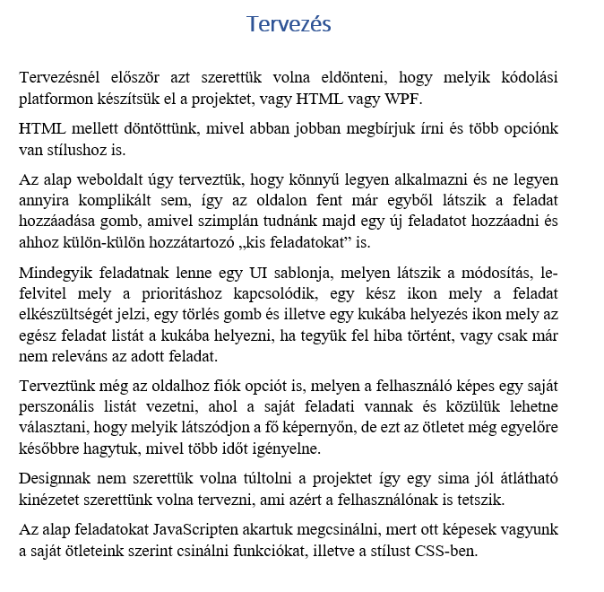
Tervezés
Alap kód platform kiválasztása
Lépések, miszerint haladjunk a programmal
Feladat kiosztás

Slide 3
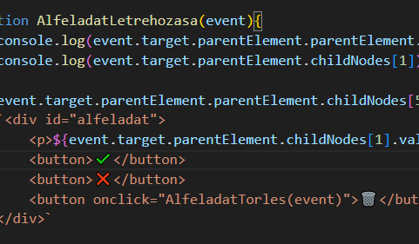
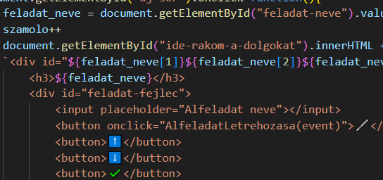
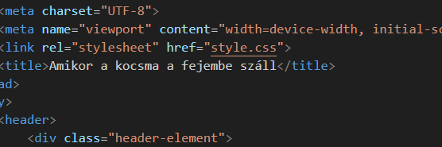
Megvalósítás(kód)
JavaScript kódok
HTML kód

Slide 4
Megvalósítás (szöveg)
6 gomb mely a UI része, JavaScriptben elkészítve
2 input mező, egy cím, egy határidő
6 gomb:
Pipa
X
Kuka(törlés)
Toll(módosítás)
Fel nyíl(felfelé mozgatás)
Le nyíl(lefelé mozgatás)
UI, ami a felhasználó használói felülete, mely JavaScriptben készült
Az alap oldal, ahol a feladat listák és abba tartozó feladatok találhatók, melye HTML kódban készült

Slide 5
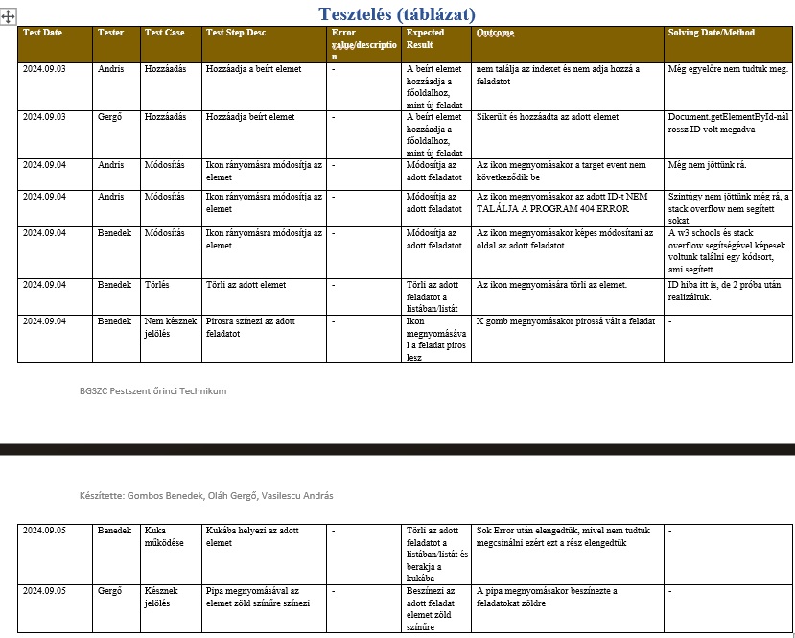
Tesztelés
Tesztelésben a feladat közben letesztelt eseményeket és kimenetelek tároltuk el, és azokat a hibákat, melyek többször jöttek fel és nagyobb része voltak a program nem működésének.

Slide 6
Köszönjük a figyelmet!

